Slide 1
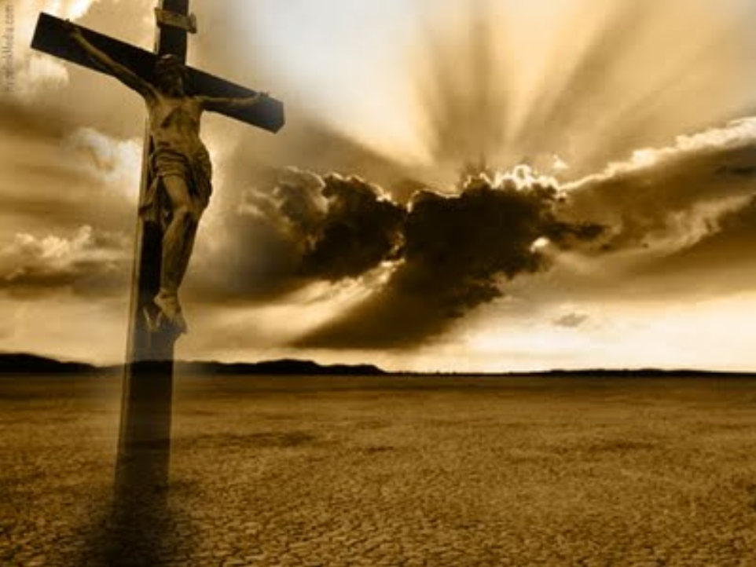
Clavado en cruz Jesús murió, Por mi maldad, allí sufrió, En mi lugar Él se encontró, Mi salvación así compró.
www.iglesiaciudadmeridiana.org

Slide 2
Oíd la voz del Salvador: "Mirad y ved si habrá dolor Cual mi dolor, y fue por ti: Ven, alma ven, oh, ven a Mí."
www.iglesiaciudadmeridiana.org

Slide 3
La faz del sol se oscureció; El velo en dos se dividió; Al Hijo, Dios desamparó; La maldición en Él cargó.
www.iglesiaciudadmeridiana.org

Slide 4
Oíd la voz del Salvador: "Mirad y ved si habrá dolor Cual mi dolor, y fue por ti: Ven, alma ven, oh, ven a Mí."
www.iglesiaciudadmeridiana.org

Slide 5
¿Y puede ser? ¿Sufriste así Señor Jesús de amor por mí? No puedo más me entrego hoy, Sin más tardar a Ti me doy.
www.iglesiaciudadmeridiana.org

